Slide 1
Biologische Bedrijfsvoering
3: Voedergewassen

Slide 2
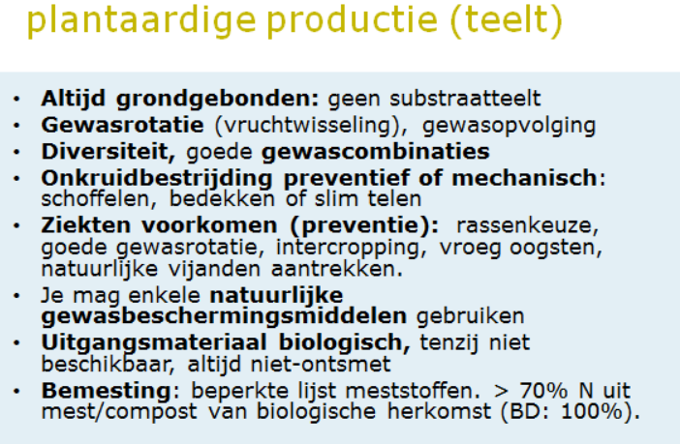
Notes:
Toelichting zie Wiki Groen Kennisnet
3. Plantaardige productie (teelt) - Biologische bedrijfsvoering - Groen Kennisnet wiki

Slide 3
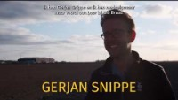
Future of Food - Bio Brass - YouTube
Principe van Vruchtwisseling

Slide 4
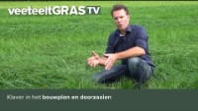
Klaver in het bouwplan en doorzaaien - YouTube

Slide 5
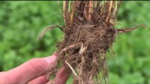
DSV zaden │ Potentie van Rode Klaver - YouTube

Slide 6
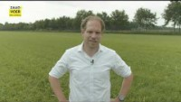
Kruidenrijk grasland en klaver inzaaien. Grasspecialist Tom Niehof geeft advies. - YouTube

Slide 7
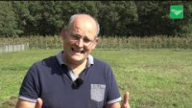
Drone zaait 10 hectare klaverzaad in een uur

Slide 8
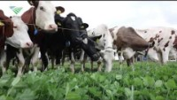
Gratis stikstofaanvoer via grasklaver - YouTube

